Slide 1
제22장
스레드(thread)

Slide 2
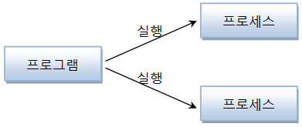
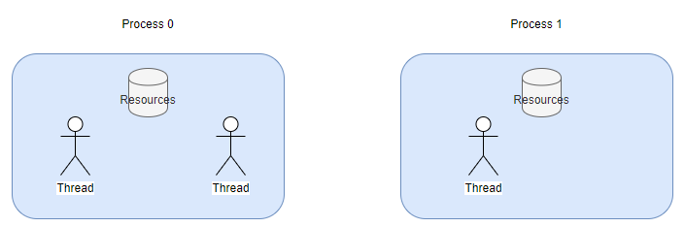
1. 스레드
1) 프로세스와 스레드
- 운영체제에서 어떤 실행 프로그램이 실행된다는 것은 CPU, 메모리, SSD와 같은 컴퓨터 자원을 사용한다. 따라서
운영체체제는 프로그램들이 마음껏 실행될 수 있도록 전용 ‘놀이터’와 같은 공간을 제공해주는데 이를 프로세
스라고 한다. 응용 프로그램의 코드는 이 놀이터에서 마음껏 놀 수(실행 할 수) 있으며 외부 세계에 대해서 걱정
할 필요가 없다. 하지만 만약 어떤 코드가 자신에게 부여 받은 놀이터 공간을 벗어나 다른 영역으로 가려면 하면
운영체제에 의해 종료된다.즉 프로세스는 실행 중인 하나의 프로그램을 지칭하는 것이다.
- 놀이터에는 응응 프로그램이 놀 수 있다. 운영체제 입장에서 놀이터에 있는 플레이어를 스레드라고 부른다. 어떤
응용 프로그램은 한 번에 여러 가지 작업을 수행해야 하는 경우도 있다. 이 경우 동일한 놀이터(프로세스)에 두
아이(스레드)가 있는데 놀이터에 있는 모든 장난감(컴퓨터 자원)은 공유한다고 생각하면 된다.

Slide 3
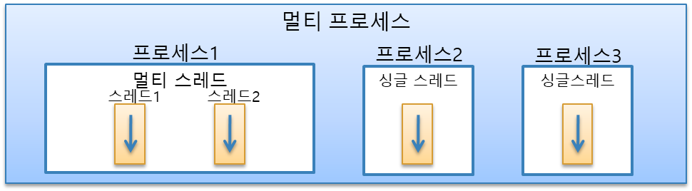
1. 스레드
2) 스레드란?
- 여러분이 사용하는 PC에는 윈도우, macOS, 리눅스와 같은 운영체제가 설치되어 있다. 운영체제는 컴퓨터를 전체
적으로 관리하는 매니저 역할을 한다. 우리가 프로그램이라고 부르는 것들은 운영체제 위에서 동작한다. 프로그
램이 메모리에 올라가서 실행 중인 것을 프로세스(process)라고 부른다. 프로세스의 실행 단위를 스레드라고 한
다. 프로세스는 최소 하나 이상의 스레드를 갖으며 경우에 따라 여러 스레드를 가질 수도 있다. 즉, 하나의 프로그
램을 실행해서, 내부적으로 여러가지 작업을 처리하는 것을 스레드라고 칭한다.(카카오톡-채팅스레드, 파일전송
스레드 등…)
- 여러분이 윈도우를 사용할 때를 생각해 보자. 메신저도 사용하고 게임도 하고 문서 작성도하고 인터넷도 사용할
것이다. 윈도우는 동시에 실행되는 여러 프로그램들을 잘 관리해야 하는데 이런 작업을 스케줄링이라고 한다.
운영체제는 스케쥴의 단위로 앞서 설명한 스레드를 사용한다. 여러분이 프로그램을 작성할 때 여러 개의 스레
드를 사용할 수 있는데 이를 멀티스레드라고 부른다. 이처럼 프로그램을 작성할 때 멀티스레드 형태로 구현을 하
면 운영체제에 의해서 동시에 스케줄링(동시처럼 느껴지는) 될 수 있기 때문에 보통 성능이 더 좋아진다.

Slide 4
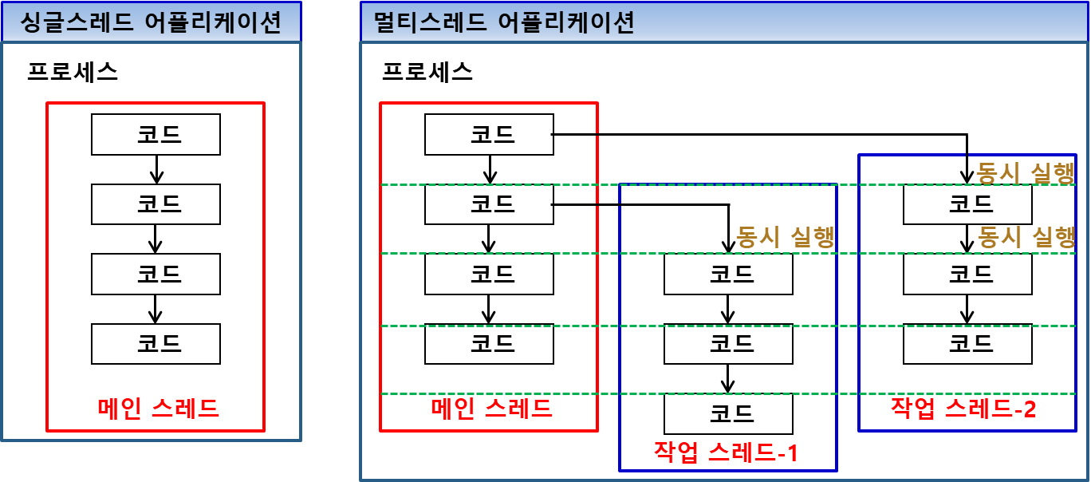
1. 스레드
3) 메인 스레드
- 메인 스레드란 파이썬 인터프리터가 제일 먼저 시작하는 부분을 우리는 메인 스레드라고 칭한다.
- 메인 스레드는 여러 개의 서브 스레드를 만들어서 실행 시킬 수가 있다.
- 메인 스레드는 서브 스레드들을 만들어서 병렬로 코드를 실행할 수 있으며, 그것이 곧, 멀티 태스킹을 수행하는
것이다.
- 프로세스 종료는 싱글, 멀티 스레드에 따라 달리 종료되어 진다.
▶ 싱글 스레드: 메인 스레드가 종료하면 프로세스도 함께 종료된다.
▶ 멀티 스레드: 실행 중인 스레드가 하나라도 있다면, 프로세스 종료되지 않는다.
☞ 메인 스레드가 작업 스레드보다 먼저 종료되더라도, 작업 스레드가 계속 실행 중이라면, 프로세스는 종료되지 않는다.

Slide 5
1. 스레드
4) threading 모듈 사용하기
- 파이썬에서 스레드를 다루는 다양한 방법이 있다. 파이썬 기본 모듈로는 thread와 threading 모듈이 있는데 보통
threading 모듈을 더 자주 사용합니다. threading 모듈을 사용해서 스레드를 생성해 보자.
import threading
import time
class Worker(threading.Thread):
def __init__(self, name):
super().__init__()
self.name = name # thread 이름 지정
def run(self):
print("sub thread start ", threading.currentThread().getName())
time.sleep(3)
print("sub thread end ", threading.currentThread().getName())
print("main thread start")
for i in range(5):
name = "thread {}".format(i)
t = Worker(name) # sub thread 생성
t.start() # sub thread의 run 메서드를 호출
print("main thread end")
출력결과
main thread start
sub thread start thread 0
sub thread start thread 1
sub thread start thread 2
sub thread start thread 3
main thread end
sub thread start thread 4
sub thread end thread 1
sub thread end thread 0
sub thread end thread 4
sub thread end thread 3
sub thread end thread 2
실행 결과는 다음과 같다. 메인 스레드가 5개의 서브 스레드를 생
성하고 start()메서드를 호출하여 Worker 클래스에 정의한 run() 메서드를 호출한다. 메인 스레드와 5개의 서브 스레드는 운영체
제의 스케줄러에 의해 스케줄링 되면서 실행된다. 가장 먼저 메
인 스레드가 끝나면서 'main thread end'를 출력한다. 서브 스레
드들은 0, 1, 2, 3, 4 순으로 실행됐지만 종료 순서는 조금 다른 것
을 확인할 수 있다. 기본적으로 메인 스레드에서 서브 스레드를 생성하면 메인 스레드는 자신의 작업을 모두 마쳤더라도 서브 스
레드의 작업이 종료될 때 까지 기다렸다가 서브 스레드의 작업이 모두 완료되면 종료되지만 이럴 때는 join()를 사용해야 한다.

Slide 6
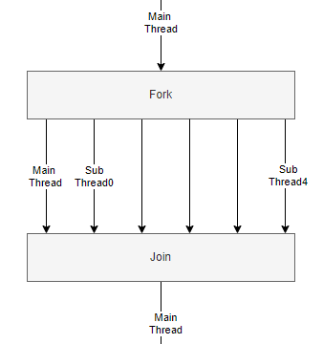
1. 스레드
5) Fork와 join()
- 위의 그림처럼 메인 스레드가 서브 스레드를 생성하는 것을 fork 라고 한다. 두 개의 서브 스레드를 생성하는
경우 메인 스레드를 포함하여 총 3개의 스레드가 스케줄링 된다. join은 모든 스레드가 작업을 마칠 때까지 기다
리라는 것을 의미한다. 보통 데이터를 여러 스레드를 통해서 병렬로 처리한 후 그 값들을 다시 모아서 순차적으
로 처리해야할 필요가 있을 때 분할한 데이터가 모든 스레드에서 처리될 때까지 기다렸다가 메인 스레드가 다시
추후 작업을 하는 경우에 사용한다.

Slide 7
1. 스레드
5) Fork와 join()
- 출력결과를 보면 t1, t2 스레드가 종료된 후 'main thread post job'이 출력된 것을 확인할 수 있다. 참고로 앞의
예제에서는 메인스레드는 모든 실행을 완료한 후 먼저 종료되는 경우가 많지만 이번 예제에서는 join()로 인해 서
브스레드가 join( ) 메서드가 호출되는 지점에서 기다린다는 차이가 있다.
import threading
import time
class Worker(threading.Thread):
def __init__(self, name):
super().__init__()
self.name = name # thread 이름 지정
def run(self):
print("sub thread start ", threading.currentThread().getName())
time.sleep(5)
print("sub thread end ", threading.currentThread().getName())
print("main thread start")
t1 = Worker("1") # sub thread 생성
t1.start() # sub thread의 run 메서드를 호출
t2 = Worker("2") # sub thread 생성
t2.start() # sub thread의 run 메서드를 호출
t1.join()
t2.join()
print("main thread post job")
print("main thread end")
출력결과
main thread start
sub thread start 1
sub thread start 2
sub thread end 1
sub thread end 2
main thread post job
main thread end

Slide 8
1. 스레드
5) Fork와 join()
- 반복문을 통해 여러 서브 스레드를 생성해야 하는 경우에는 생성된 스레드 객체를 파이썬 리스트에 저장한 후 반
복문을 이용해서 각 객체에서 join( ) 메서드를 호출할 수 있다.
import threading
import time
class Worker(threading.Thread):
def __init__(self, name):
super().__init__()
self.name = name # thread 이름 지정
def run(self):
print("sub thread start ", threading.currentThread().getName())
time.sleep(5)
print("sub thread end ", threading.currentThread().getName())
print("main thread start")
threads = []
for i in range(3):
thread = Worker(i)
thread.start() # sub thread의 run 메서드를 호출
threads.append(thread)
for thread in threads:
thread.join()
print("main thread post job")
print("main thread end")
출력결과
main thread start
sub thread start 0
sub thread start 1
sub thread start 2
sub thread end 2
sub thread end 0
sub thread end 1
main thread post job
main thread end

Slide 9
2. 데몬 스레드
1) 데몬(daemon)스레드란?
- 데몬(daemon) 스레드는 메인 스레드가 종료될 때 자신의 실행 상태와 상관없이 종료되는 서브 스레드를 의미한
다. 앞서 threading 모듈을 사용해서 메인 스레드가 서브 스레드를 생성하는 경우 메인 스레드는 서브 스레드가
모두 종료될 때까지 기다리지 않고 종료하게 된다. 그런데 실제 프로그래밍을 하다 보면 경우에 따라 메인 스레
드가 종료되면 모두 서브 스레드가 동작 여부에 상관없이 종료되어야 하는 경우가 많다. 예를 들어 네이버 메일
이나, 파이썬 인터프리터와 같이 이런 것들은 메인 스레드가 종료되면 같이 종료가 되어야 할 것이다. 이때 서브
스레드 들은 데몬 스레드로 만들어져야 한다. 파이썬 threading 모듈에서 데몬 스레드의 생성은 daemon 속성을
True로 변경하면 된다.
class Worker(threading.Thread):
def __init__(self, name):
self.name = name # thread 이름 지정
def run(self):
print(“sub thread start “, threading.currentThread().getName())
time.sleep(3)
print(“sub thread end ", threading.currentThread().getName())
print("main thread start")
for i in range(5):
name = "thread {}".format(i)
t = Worker(name) # sub thread 생성
t.daemon = True # 작업스레드를 데몬으로 설정
t.start() # sub thread의 run 메서드를 호출
print("main thread end")
출력결과
main thread start
sub thread start thread 0
sub thread start thread 1
sub thread start thread 2
sub thread start thread 3
sub thread start main thread end
thread 4
실행 결과는 보시다시피 메인스레드가 종료가 되니 “sub thread
end”라는 문자열이 출력이 되질 않는다.다시 말해 메인스레드
가 종료가 되니 서브(작업)스레드들도 같이 종료가 되어 출력이
되질 않은 것이다.

Slide 10
3. 동시성과 병렬성
1) 동시성(concurrency)이란?
- 프로그램을 구현했는데 성능이 부족한 경우가 종종 발생한다. 이 경우 알고리즘 개선을 통해서 성능을 개선할 수
도 있지만 더 이상 알고리즘 개선이 어려운 경우 동시성과 병렬성을 통해 성능 향상을 시킬 수 있다.
- 동시성이란 흔히 말하는 멀티 태스킹이다. 여러분이 회사에서 업무를 보는데 처리해야 할 일이 A, B, C, D가 있을
때 일을 잘게(슬라이스) 분할한 후 이를 조금씩 번갈아 가면서 처리하는 방식을 의미한다. 멀티 태스킹에서 여러
분은 한 순간에 하나의 일을 하고 있지만 이를 아주 빨리 번갈아 할 수 있다면 마치 동시에 처리하는 것처럼 보인
다는 것이다.CPU도 마찬가지이다.프로세스나 스레드를 실행할 그 순간에는 하나만 처리하지만 너무 빠르기 때문
에 마치 계속 실행되어 있는 것처럼 보일 뿐인 것이다.
2) 병렬성(parallelism)이란?
- 동시성이 사실 한 순간에 하나의 일만을 처리한 것과 달리 병렬성은 진짜로 동시에 여러 개의 일을 처리하는 것
을 의미한다. 2000년 들어 멀티코어 프로세서가 빠르게 보급되기 시작했고 여러분이 사용하는 PC의 CPU도 아마
멀티코어일 것이다. 참고로 스마트폰도 이미 멀티코어 CPU를 사용하고 있다. 이처럼 일을 처리할 수 있는 ‘일꾼’
이 여러 개라면 당연히 한 순간에 여러 개의 일(태스크)을 처리할 수 있을 텐데 이를 병렬성이라고 한다.
즉, 다시 말해 멀티 개의 코어가 하나씩 스레드를 맡아서 독립적으로 진행하여 방해를 받지 않는다는 것이다.하여
요즘은 대부분 코어가 4개지만 8개짜리 16개짜리도 지금 현재 나오고 있으니 코어가 많으면 많을수록 그만큼 스
레드를 빨리 처리하므로 처리 속도가 빠르다고 보면 된다.

Slide 11
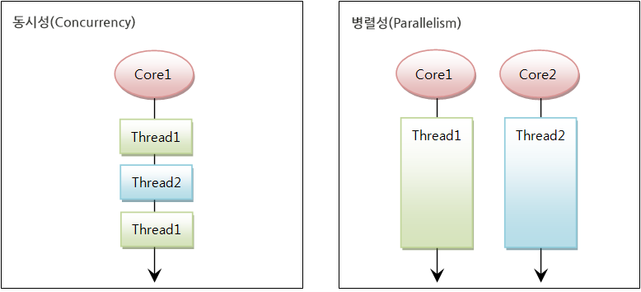
3. 동시성과 병렬성
3) 동시성과 병렬성
- 요즘은 대부분 멀티코어이기 때문에 우측 그림을 확장시켜 나가보면 된다. 하지만 워낙 스레드가 많아서 동시성과
병렬성을 동시에 가지는 형태가 대부분인 것이다.
하나의 코어가 스레드를 실행했다가 실행 대기시
켰다가 다른 스레드를 진
행시키는 방법이다.
멀티 개의 코어가 하나씩 스레드를 맡아서 독립적으
로 진행하여, 방해를 받지
않는 특성이 있다.

Slide 12
4. 스레드 동기화
1) 스레드의 문제점
- Thread를 사용하면 발생할 수 있는 문제가 있다.스레드는 모든 자원을 공유한다라고 앞서 강의한 바가 있다.예를
들어 스레드는 전역변수를 전부 공유를 하는데 서로 다른 스레드가 동시에 같은 전역변수에 접근하면 원하지 않
은 결과를 초래할 수가 있다.
import threading
totalCount = 0 # 전역변수 선언
class CounterThread(threading.Thread):
def __init__(self):
super().__init__()
def run(self):
global totalCount
for _ in range(2500000):
totalCount += 1
print("2,500,000번 카운팅 끝!")
if __name__ == "__main__":
for _ in range(4):
cnt = CounterThread()
cnt.start()
print('모든 Thread들이 종료될 때까지 기다린다.')
mainThread = threading.currentThread()
for thread in threading.enumerate():
# Main Thread를 제외한 모든 Thread들이 카운팅을 완료하고 끝날 때까지 기다린다. if thread is not mainThread:
thread.join()
print('totalCount = ' + str(totalCount))
출력결과
모든 Thread들이 종료될 때까지 기다린다.
2,500,000번 카운팅 끝!
2,500,000번 카운팅 끝!
2,500,000번 카운팅 끝!
2,500,000번 카운팅 끝!
totalCount = 5148973
좌측 코드를 실행하면 4개의 Thread가 tot
alCount변수를 2,500,000번 더했으니 4 * 2,500,000인 10,000,000이 나와야 정상이
다. 하지만 결과는 다르다.왜 그럴까? 바로
totalCount 변수에 동시에 접근을 했기 때
문인 것이다.
이런 문제를 해결하고자 한다면 스레드 동
기화 처리를 해주어야 한다는 것이다.

Slide 13
4. 스레드 동기화
2) 스레드 동기화 처리
- 동기화하는 방법 중에 Lock을 살펴보자. Lock은 특정 스레드에서 변수를 사용하기 시작했으면 다른 스레드가 사용하
지 못하도록 막는 역할을 한다. 마치 변수를 잠구는 것과 같아서 Lock이라고 부른다. 변수를 다 사용했으면 그 스레드
는 변수에 대한 Lock을 풀어줘야 한다. 잠금을 푸는 것은 Release라고 부른다. 이런 간단한 잠금으로 변수를 서로 다른
스레드가 동시에 접근하지 못하게 막으면 위의 원치 않는 상황은 해결할 수 있다..
- Lock 사용은 아래와 같이 한다.
▶ Lock.aquire() = 잠금 - 다른 스레드들은 접근 못하게 막는다.
▶ 여기 안에 있는 Code들은 무조건 한 스레드에 의해서 순차적으로 실행되게 된다.
▶ Lock.release() = 잠금 해제 - 다른 스레드들에게 접근 가능하도록 잠금을 푼다.
- 통상 스레드는 모든 자원을 공유하기 때문에 원하는 결과값을 얻기 위해서는 속도는 조금 느려도 위와 같이 Lock을 이
용하여 다른 스레드가 접근하여 데이터를 훼손하는 것보단 무엇보다 데이터의 신뢰성이 우선이기 때문에 Lock을 이용
하는 것이다.

Slide 14
4. 스레드 동기화
2) 스레드 동기화 처리
import threading
totalCount = None
# 공유된 변수를 위한 클래스
class ThreadVariable():
def __init__(self):
self.lock = threading.Lock()
self.lockedValue = 0
# 한 Thread만 접근할 수 있도록 설정한다.
def plus(self, value):
self.lock.acquire()
self.lockedValue += value
self.lock.release()
class CounterThread(threading.Thread):
def __init__(self):
super().__init__()
def run(self):
global totalCount
for _ in range(250000):
totalCount.plus(1)
print("250,000번 카운팅 끝!")
if __name__ == '__main__':
totalCount = ThreadVariable()
for _ in range(4):
lockThread = CounterThread()
lockThread.start()
print('모든 Thread들이 종료될 때까지 기다린다.')
mainThread = threading.currentThread()
for thread in threading.enumerate():
if thread is not mainThread:
thread.join()
total = format(totalCount.lockedValue,",")
print("totalCount : ", total)
출력결과
모든 Thread들이 종료될 때까지 기다린다.
250,000번 카운팅 끝!
250,000번 카운팅 끝!
250,000번 카운팅 끝!
250,000번 카운팅 끝!
totalCount : 1,000,000
좌측 코드의 실행하면 threading 모듈의 Lock인터스턴스를 생성하
고 Lock클래스에 있는 acquire()로 다른 스레드가 접근하지 못하게
막고 있으며 작업이 다 끝나면 release()로 다른 스레드의 접근을 허
용한다. 하여, 데이터의 신뢰성을 보장하는 것이다. 이것이 바로 파이
썬의 동기화 처리이니 기억을 해두도록 한다. 상당히 중요한 내용이
다.아울러 thread.enumerate()함수는 현재 활성화 되어 있는 즉 살
아있는 스레드들을 리스트로 반환하는 함수이다.

Slide 15
감사합니다.

